Slide 1
Nice Body
1조주헌 – 강고은 윤희재 이건 이주헌

Slide 2
>>
Table of contents
1
Nice Body 제작 이유
2
Nice Body 사용 모듈
3
Nice Body

Slide 3
1
Nice Body 제작 이유

Slide 4
>>
Nice Body 제작 이유
Part 1
건강 증진
Nice Body
운동 자세
정확도

Slide 5
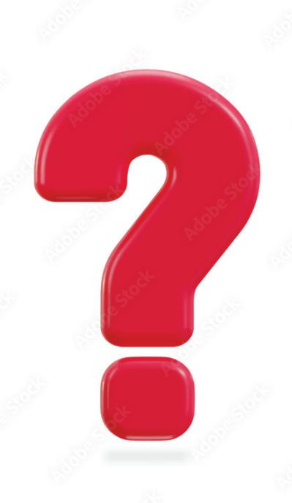
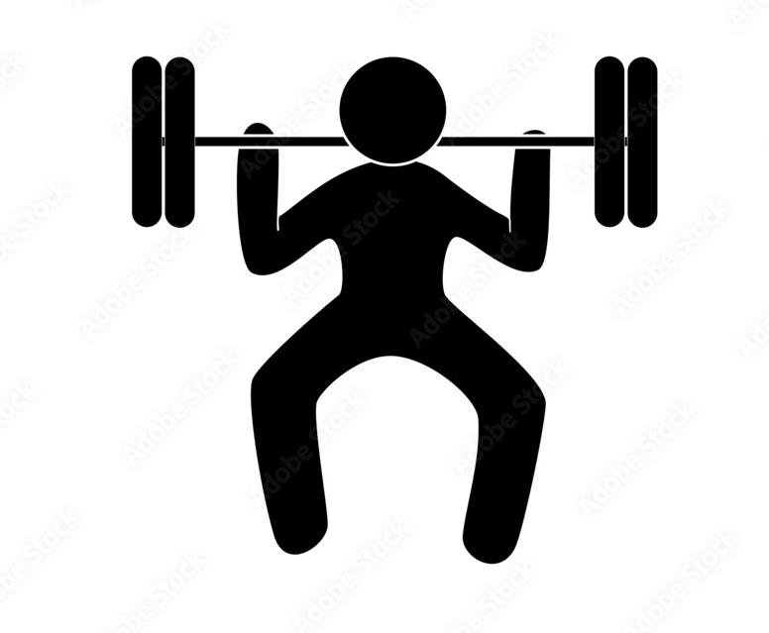
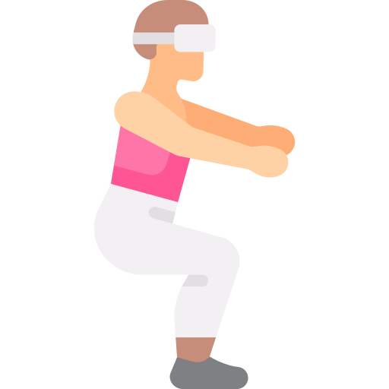
>>
Nice Body 제작 이유
Part 1

Slide 6
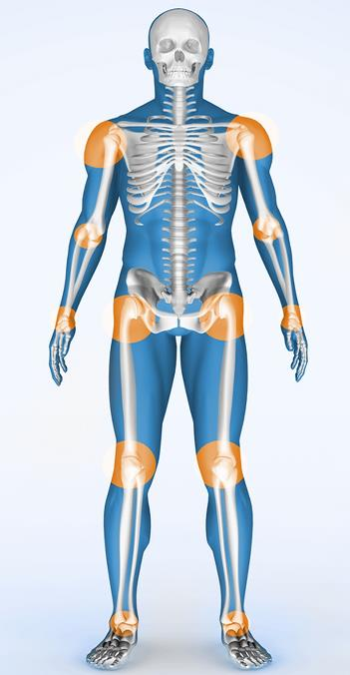
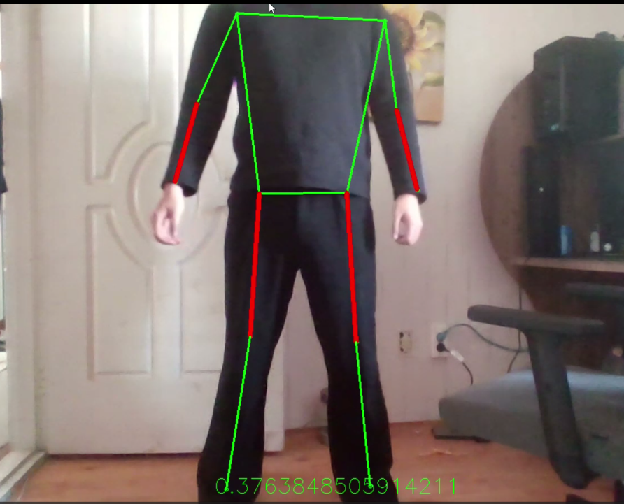
>>
Nice Body 제작 이유 – 운동 자세 스켈레톤
Part 1
12개의 스켈레톤
올바른 관절 부위 – Green
잘못된 관절 부위 - Red

Slide 7
2
Nice Body 사용 모듈

Slide 8
>>
Nice Body 사용 모듈 - MoveNet
Part 2
신체 동작 추적 딥러닝 모델
경량화된
딥러닝모델
제공
MoveNet
Google 개발
동작분석,
포즈 인식 관련
응용프로그램에서 사용

Slide 9
>>
Nice Body 사용 모듈 – 유사도 종류
Part 2
코사인 유사도
장점
- 스케일에 민감하지 않음
- 비선형 구조에 적합
단점
- 직관성 부족
- 음수 값 다루기 어려움
유클리드 거리
자카드 유사도
장점
- 직관적이고 이해하기 쉬움
- 다차원 데이터에 적합
단점
- 스케일에 민감
- 이상치에 민감
장점
- 스케일에 민감하지 않음
- 비선형 구조에 적합
단점
- 직관성 부족
- 음수 값 다루기 어려움

Slide 10
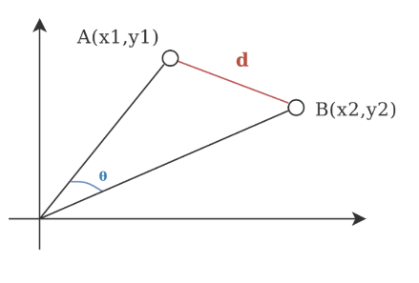
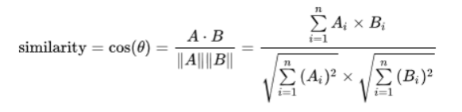
>>
Nice Body 사용 모듈 – 코사인 유사도
Part 2
ㅁ
A와 B라는 벡터의 각도

Slide 11
>>
Nice Body 사용 모듈 – 코사인 유사도
Part 2
방향성 고려
벡터 간의 방향성을 고려
: 스쿼트 자세와 같이 방향이 중요한 경우에 유용
스쿼트 자세를 분석할 때 어깨, 엉덩이, 무릎의 키포인트가 제대로 방향을 잡는 것이 중요
: 코사인 유사도는 이를 고려하여 유사성을 측정
데이터 정규화
필요성
감소
설명력
자카드 유사도와 달리
각 벡터의 크기에 민감하지 않아서
데이터의 크기가 서로 다를 때도
잘 작동
스쿼트 자세와 같이 키포인트 간의
상대적인 위치 및 방향이
중요한 경우에 유용

Slide 12
>>
Nice Body 사용 모듈 – 코사인 유사도
Part 2
운동 자세에서 중요한 것은 각도
팔을 더 빼세요, 허리를 더 펴세요 등
모든 것은 각도로 설명
사람마다 신체 사이즈 크기에 상관 없이
각도만을 고려
코사인 유사도로 결정

Slide 13
3
Nice Body

Slide 14
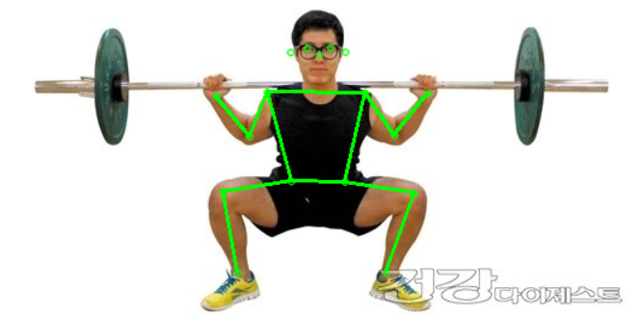
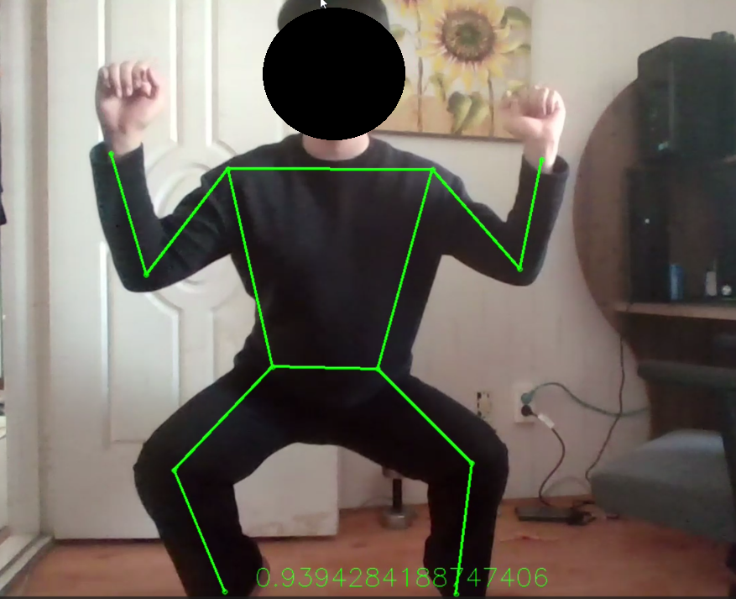
>>
Nice Body
Part 1
모델링 사진
모델링 사진
정확도 평균값

Slide 15
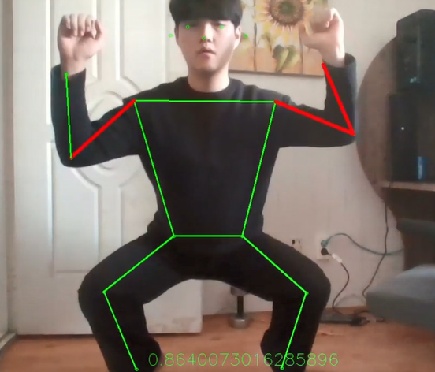
>>
Nice Body
Part 1
올바르지 않은 자세일 경우
스켈레톤의 Color가 Red로 표시
올바른 자세일 경우
스켈레톤의 Color가 Green로 표시
각 부위별로 정확도 체크 가능

Slide 16
>>
Nice Body - 인식
Part 3

Slide 17





>>
Nice Body – 정확도 평균값
Part 3
모델링된 원본 사진과 사용자의 자세의
전체 스켈레톤의 정확도 평균값이 화면에 함께 나타남
사용자가 실시간으로 표시되는 정확도에 의해
자신의 자세 평가 가능
= 부상의 위험도 낮으며 운동 효과 극대화 가능

Slide 18
Thank You

